Slide 1

Grupo 3 Metodologías
Integrantes:
Johana Infesta
Nahuel Falconaro
Juan Pedro Armella
Octavio Cuatrochio
Matias Gutierrez

Slide 2
Criterio De Done
Todos los criterios de aceptación se cumplen.
Que todas las funcionalidades hayan sido testeadas y/o revisadas por un compañero.
Comentar arriba de cada función su funcionalidad
Que se haya documentado el progreso del proyecto en Jira.

Slide 3
Sprint #1
Cargar un pedido de retiro
Ver materiales aceptados y forma de entregarlos
Alta, Baja y Modificación -> Materiales

Slide 4
User Story necesarias
Como ciudadano quiero poder contratar el servicio de la empresa para que recojan la basura.
Como administrador del sistema quiero tener una sección informativa para poder informar como se tiene que entregar los materiales.
Como administrador del sistema quiero tener un usuario para administrar la Página Web.

Slide 5
1# User Story y sus Tasks
Como ciudadano quiero poder contratar el servicio de la empresa para que recojan la basura.
Crear la sección en la Web.
Crear un formulario para insertar la solicitud del solicitante.
Conectarse y mandar la información a la Base de datos.
Solicitud del servicio

Slide 6
2# User Story y sus Tasks
Como administrador del sistema quiero tener una sección informativa para poder informar como se tiene que entregar los materiales.
Establecer una conexión con la Base de datos.
Crear tabla en la base de datos para los materiales.
Pedir de la base los materiales aceptados y sus detalles.
Crear la sección en la web.
Mostrar los datos de la base en la sección web.
Cartelera Informativa

Slide 7
3# User Story y sus Tasks
Como administrador del sistema quiero tener un usuario para administrar la Página Web.
Crear usuario predefinido a la base de datos con rol administrador.
Crear una sección en la Web para iniciar sesión.
Login

Slide 8

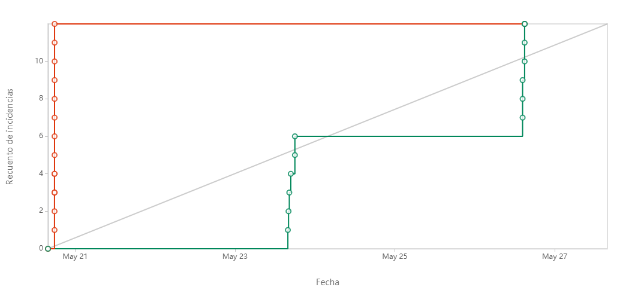
Informe de finalización de Sprint

Slide 9
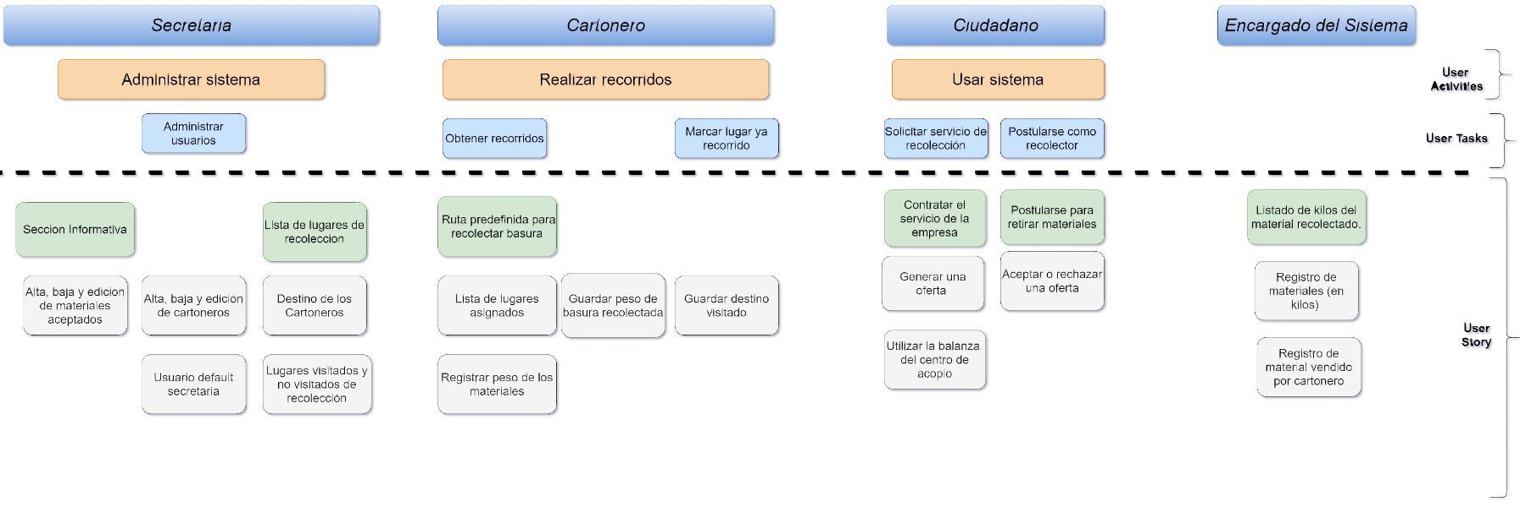
User Story Map
https://app.diagrams.net/#G1wleDLbWQnOjtvvWQC1-JG5y5JxjQNVca

